Slide 1
Горчичная история Волгоградского региона

Slide 2
макет Старая Сарепта

Slide 3
Приволжские степи

Slide 4
Лангерфельд Генрих Франц
известный сарептский фармацевт, химик, фабрикант. Он обеспечивал оснащенность сарептской аптеки всеми нужными медикаментами. Изобретал знаменитый Сарептский бальзам – спиртовой настой более чем на 30 видах степных трав.

Slide 5
Александр Беккер выдающийся сарептский ученый-ботаник, энтомолог, органист, коллекционер естественнонаучных предметов.
Вир Иоганн Иоахим
известный сарептский медик, фармацевт и ученый.

Slide 6
цветущая горчица
семена горчицы

Slide 7
Найтц Иоган Конрад
организатор горчичного производства.

Slide 8
Глич в фабричном саду

Slide 9
Этикетки сарептской горчицы

Slide 10
В музее-заповеднике

Slide 11
Фабрика Глича

Slide 12
современное производство

Slide 14
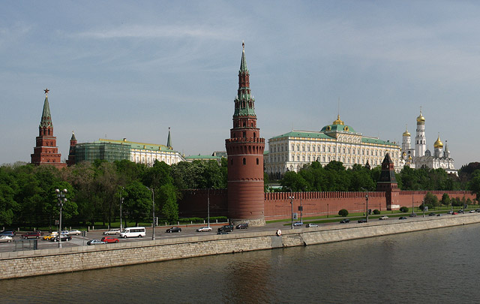
кроссенс

